Slide 1

Lezione 4 elementi di contabilità industriale
Corso di bioeconomia e proprietà intellettuale
Prof. Cristina Ponsiglione
ponsigli@unina.it

Slide 2
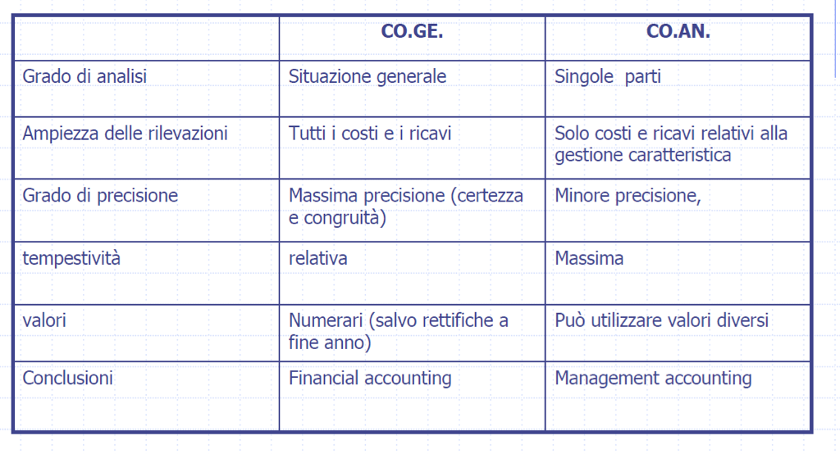
La Contabilità Generale e la Contabilità analitica

Slide 3
I criteri per la determinazione del costo
Criterio Esempio
1. di cosa si vuole conoscere il costo? Prodotto, reparto, ciclo di lavorazione, etc
2. quali elementi considerare? Costo di conversione, costo pieno industriale, costo pieno aziendale
3. a quale periodo di tempo Costi consuntivi e costi preventivi
far riferimento?
Notes:
Prima di studiare le tecniche di rilevazione e di elaborazione dei costi (utilizzate nell’ambito della contabilità analitica) bisogna procedere ad una comprensione del concetto di costo.

Slide 4
Il processo di attribuzione dei costi ai prodotti
Attività primarie
Risorse indirette
attività di supporto
Risorse indirette
Risorse dirette
Prodotti

Slide 5
La classificazione dei costi
Criterio Classi
VARIABILITA’ variabili, costanti, misti
RIFERIBILITA’ speciali, comuni
MODALITA’ diretti, indiretti
IMPIEGABILITA’ rilevanti, irrilevanti
CONTROLLABILITA’ consuntivi, standard
controllabili, non controllabili

Slide 6
La variabilità
Va definito:
  il costo oggetto di analisi
  il cost driver (il fattore la cui variabilità muta l’entità totale)
  l’intervallo di variazione del cost driver
  il periodo di tempo considerato
Esempi di cost driver:
  R&S: # progetti, ore personale, complessità dei progetti
  Progettazione: # prodotti, #parti, # ore di progettazione
  Produzione: #unità, #attrezzaggi, # modifiche prodotto, costo MD
  Marketing: # cicli pubblicitari, # personale vendite, valore delle vendite
  Distribuzione: # articoli distribuiti, # clienti, peso articoli
  Servizi al cliente: # chiamate, # podotti serviti, ore servizio
  Amministrazione: # membri CdA, # adempimenti

Slide 7
La variabilità
Costi
Costi
Costi variabili
Costi misti
semivariabili
Costi fissi
Costi
Volume attività
Volume attività
Costi misti
a gradino
Volume attività

Slide 8
Comportamento dei costi fissi e variabili
Costi
Ammontare totale
Su base unitaria
Il costo variabile complessivo aumenta (e si riduce) in proporzione al livello di attività | Il costo variabile rimane costante su base unitaria
All’interno dell’intervallo di rilevanza i costi fissi non cambiano al modificarsi del livello di attività | I costi fissi su base unitaria si riducono al crescere del volume di attività e aumentano al ridursi del livello di attività
Variabili
Fissi

Slide 9
Costi specifici, costi comuni
Costi specifici
  Una volta deciso l’oggetto di costo possono essere riferiti ad esso in modo oggettivo, moltiplicando la quantità del fattore consumata dall’oggetto per il suo prezzo unitario, oppure sono quei fattori produttivi i cui servizi sono impiegati in modo esclusivo dall’oggetto di costo
Costi comuni
  Costi impiegati da più oggetti, per cui i costi vanno imputati sulla base di un procedimento di ripartizione o allocazione

Slide 10
Costi diretti e indiretti
Costi diretti
  costi imputati secondo il principio della specialità, ad es. materie prime, MD, macchinario speciale
Costi indiretti
  costi imputati secondo il criterio di comunanza mediante opportune basi di riparto (o di allocazione)
  le basi di riparto possono essere a valore ( es. costo della MD) o quantitative (ore macchina)
I costi speciali e i costi diretti non necessariamente coincidono: costi speciali potrebbero essere attribuiti in modo indiretto perché è troppo onerosa la misurazione delle quantità consumate: es. il consumo di elettricità
I costi fissi come i costi variabili possono essere diretti o indiretti.
  Es: cvd = costo dei cerchioni dell’odc motoveicolo; cvi = costo energia di produzione dell’odc. Motoveicolo; cfd = ammortamento auto dell’ odc ufficio vendite; cfi = costo elaborazioni dati per l’odc ufficio vendite.
Costo diretto ed indiretto sono concetti il cui significato nasce prendendo contemporaneamente in considerazione la natura della risorsa consumata e l’oggetto di costo.

Slide 11
Costi diretti
Costi diretti di materie prime
  Costi dei materiali fisicamente incorporati in un certo prodotto: materie prime grezze e semilavorati
  Attenzione alcuni materiali sono indiretti: esempio olio di lubrificazione dei macchinari o per un ristorante le spezie consumate.
Costi diretti del lavoro
  costi del lavoro prestato esclusivamente per la realizzazione di un prodotto: retribuzione di base, retribuzioni di straordinario, retribuzioni a cottimo, ferie, premi, indennità e contributi sociali
Costi diretti diversi
- costi diretti non considerati nelle precedenti categorie: parti di prodotto acquistate da terzi, costo di lavorazioni effettuate da terzi, costo di materiali speciali o di attrezzature speciali utilizzate per la fabbricazione esclusiva di un prodotto

Slide 12
Costi indiretti:esempio di base di riparto
A B Totale
-----------------------------------------------------------------
Materie Prime 100 30 130
Manodopera 60 80 140
-----------------------------------------------------------------
Totale 160 110 270
-----------------------------------------------------------------
Ore lavoro 70 20 90
Costo indiretto (CI) da ripartire: 49 milioni
Coeff. di riparto a valore
  CR = Costo Indiretto/Valore della base di riparto = 49/270 = 0.18
    da cui: CI (A) = 0.18x160 =29.037
    CI (B) = 0.18x110 =19.936
Coeff. di riparto quantitativo
  CR = Costo Indiretto/Valore della base ore lavoro = 49/90 = 0.5444
    da cui: CI (A) = 0.5444x70 =38.11
    CI (B) = 0.5444x20 =10.89

Slide 13
Costi consuntivi e standard
Costi consuntivo (o storico)
  costo effettivo, rilevato ex post
Costi standard
  costo riferito a condizioni operative ipotetiche (calcolati a tavolino sulla base di valutazioni di tipo ingegneristico)

Slide 14
Costi di prodotto e costi di periodo
Costi di prodotto sono i costi associabili in modo diretto o indiretto alla realizzazione di un prodotto/servizio
  costo del lavoro diretto
  costi materiali diretti
  costi indiretti di produzione o overheads di produzione
    costi indiretti fissi (affitti, ammortamenti, assicurazioni..)
    costi indiretti variabili (energia, manutenzione, CQ, energia)
Costi di periodo ( o spese discrezionali) comprendono i costi non associati direttamente alla realizzazione del prodotto
  costi di R&S
  costi amministrativi
  costi generali
  costi di vendita

Slide 15
Le configurazioni di costo
una configurazione di costo o un raggruppamento di costo è la somma progressiva dei valori degli elementi di costo al fine di evidenziare informazioni di costo utili per la decisione.
Esempi di configurazioni di costo:
  costi di area funzionale
  costi di combinazione produttiva
  costo di centro produttivo
  costo di sezione produttiva
  costo di reparto
  costo di fase
  costo di esercizio
  etc.

Slide 16
Le configurazioni di costo
Le più comuni configurazioni di costo sono:
  Costo di conversione: somma del costo del lavoro diretto e della quota di costi indiretti industriali attribuita al prodotto;
  Costo pieno industriale: somma del costo di conversione e del costo delle materie dirette di prodotto;
  Costo pieno aziendale: somma del costo pieno industriale e della quota dei costi di periodo attribuita al prodotto

